Slide 1
第3_1章 总产出的生产、分配与使用
总产出是如何生产出来的？ 生产出来的产品归谁所有？ 生产出来的产品到了谁手中？ 总供给与总需求能否取得均衡

Slide 2
本章的假设前提：考虑长期经济趋势
货币对经济没有实际作用
封闭经济
充分就业
生产要素既定
价格灵活调整

Slide 3
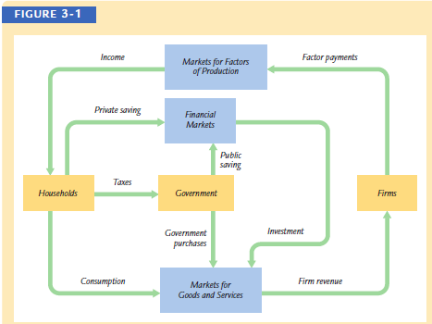
return

Slide 4
3.1.1 总产出的供给方面：是什么决定了生产的总量
一个经济体能生产多少生产商品和劳务取决于
生产要素投入的数量
把投入转换成产出的能力
生产要素
生产函数

Slide 5
3.1.1 总产出的供给方面
总生产函数
Y = F (K, L)
为简单起见，假设资本和劳动是固定的
K (capital) = K
L (labor) = L
从长远看，资源能够得到充分利用。因此有：
Y = F ( K , L )
= Y

Slide 6
Mankiw’s Bakery
The kitchen and its
equipment are Mankiw’s
Bakery capital.
The workers hired to
make the bread are its
labor.
The loaves of bread
are its output.
Mankiw’s Bakery production function shows that the number of loaves
produced depends on the amount of the equipment and the number of
workers. If the production function has constant returns to scale, then
doubling the amount of equipment and the number of workers doubles
the amount of bread produced.
参照这个制作动画

Slide 7
3.1.2 产出的分配
在市场经济中，产出通过要素市场分配给各个要素所有者。每个要素所有者实际上是通过要素价格而获得自己的份额。而要素价格取决于要素的供给与需求。（考虑只有劳动与资本两个要素的情形）
Y = MPL·L + MPK·K + 经济利润
在完全竞争条件下，收入分配的边际生产力理论成立，即：
Y = MPL·L + MPK·K

Slide 8
3.1.3 总产出的需求方面：总产出的使用
Recall Y = C + I + G + NX
为简单起见，暂时假设封闭经济（注意我们用模型分析，模型对对现实的简化，简化到哪个程度取决于任务目标）
Y = C + I + G

Slide 9
3.1.3 总产出的需求方面：总产出的使用
消费支出
注意消费支出的含义
（1）注意这里指的是总消费，当然总消费是由居民消费加总得到的。
（2）注意是消费支出，不是消费（例如考虑空调的购买和空调的使用两者的区别）。
影响居民消费支出的因素
可支配收入——总收入，税收，转移支付
其他因素——价格水平；利率；等等。

Slide 10

3.1.3 总产出的需求方面：总产出的使用
消费支出与可支配收入之间的关系
从当期看，没有收入也有消费，此为自发消费。
随着收入的增加，消费也会增加，此为引致消费。
一般而言，消费增加量要小于收入增加量
消费函数
C = C ($Y_{D}$) = C (Y-T)
其中$Y_{D}$为可支配个人收入（注意这是总量）
$Y_{D}$=Y – T = Y – (TA –TR)

Slide 11

3.1.3 总产出的需求方面：总产出的使用
边际消费倾向
收入或可支配收入每增加1单位所引起的消费支出的增加量；即消费增加金额与引起这个增加的收入或可支配收入增加金额的比值。
（对收入）边际消费倾向：MPC = △C /△Y
（对可支配收入）边际消费倾向：MPC = △C /△$Y_{D}$
Income | 1000 | 2000 | 3000 | 4000 | 5000
Consumption | 1100 | 2000 | 2800 | 3500 | 4100
MPC |  | 0.9 | 0.8 | 0.7 | 0.6

Slide 12

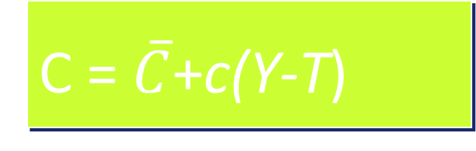
一个简化的消费函数的例子：
C = $\overline{C}+cY_{D}=\overline{C}$+c(Y-T)
Induced consumption
C = $\overline{C}$+c(Y-T)
C
C = C( Y-T)
disposable
income
depends
on
MPC
consumption
spending by
households
Y - T
The slope of the consumption function is the MPC.

Slide 13

投资支出
影响投资支出的因素
投资的预期收益
投资的成本：利率
投资支出函数
I = I (r)
政府购买支出与财政政策
财政收支：税收TA，转移支付TR，购买支出G
财政收支与总产出没有直接关系
G=$\overline{G},$ TA = $\overline{TA}$, TR=$\overline{TR}$, T=TA-TR= $\overline{TA}−\overline{TR}$=$\overline{T}$

Slide 14
The investment function relates the quantity of investment I to the real
interest rate r. Investment depends on the real interest rate because the
interest rate is the cost of borrowing. The investment function slopes
downward; when the interest rate rises, fewer investment projects are
profitable.
Real
interest
rate, r
Investment function, I(r)
Quantity of investment, I

Slide 15

3.1.4 产品市场均衡
总产出的需求方面
Y = C(Y-$\overline{T}$) + I(r) + $\overline{G}$
总产出的供给方面
Y = F (K, L)
F ($\overline{K}$, $\overline{L}$) = $\overline{Y}$
均衡时
$\overline{Y}$ = C($\overline{Y}$-$\overline{T}$) + I(r) + $\overline{G}$

Slide 16

关于投资：区分意愿投资与实现投资
意愿投资：事先计划投资
实现投资：事后实现的投资 = 计划投资 +非计划投资
在GDP均衡公式里的投资属于意愿投资
$\overline{Y}$ = C($\overline{Y}$-$\overline{T}$) + I(r) + $\overline{G}$
在GDP恒等式里的投资属于实现投资
$\overline{Y}$ = ($\overline{Y}$-$\overline{T}$) + I’ + $\overline{G}$

Slide 17
关于投资：区分意愿投资与实现投资
意愿投资：事先计划投资
实现投资：事后实现的投资 = 计划投资 +非计划投资
情形1：实现投资>计划投资
实现的投资 = 计划投资 + 非计划投资
（100亿元） = （ 80亿元 ） + （20亿元）
情形1：实现投资<计划投资
实现的投资 = 计划投资 + 非计划投资
（100亿元） = （ 120亿元 ） + （-20亿元）

